Slide 1
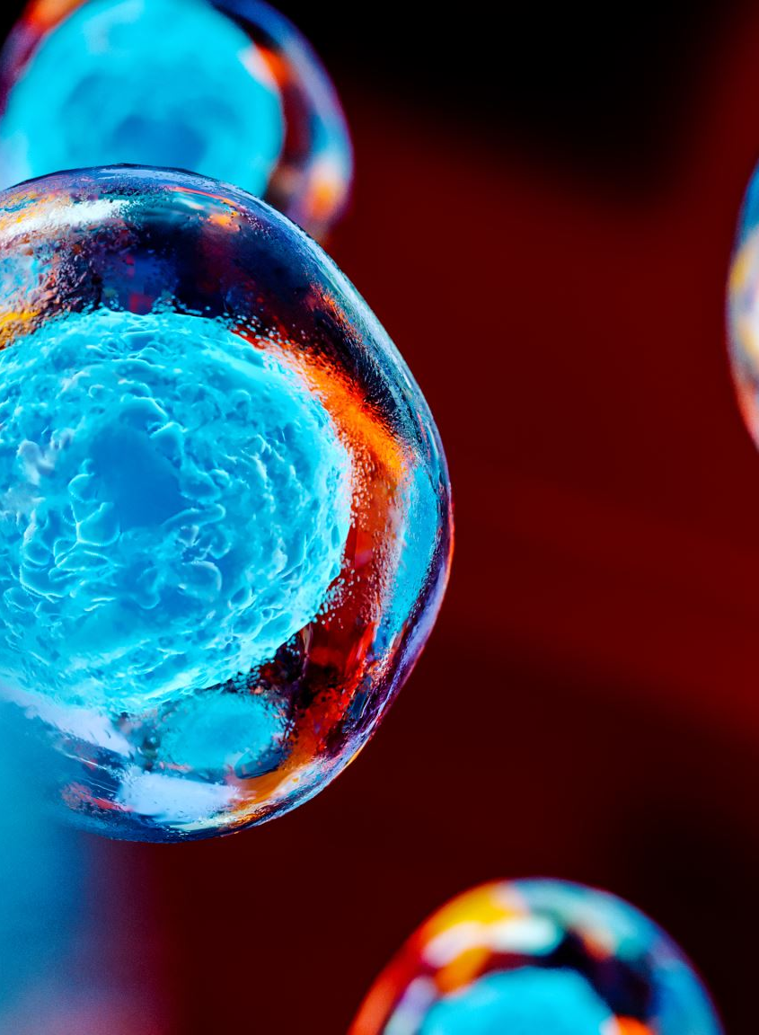
DIFFUSION MODELS
Выполнил студент
гр. 5030103/90301
Михайлов Михаил

Slide 2
История возникновения
2015 год
Неравновесная термодинамика
Автор: Jascha Sohl-Dickstein
Цепи Маркова

Slide 3
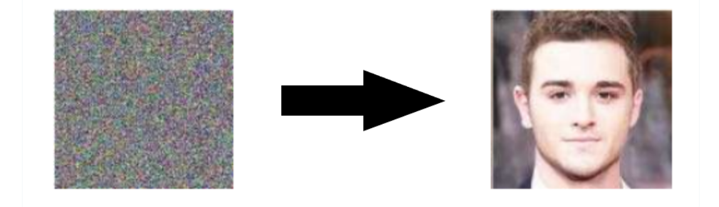
Использование
- Безусловная генерация изображений
- Условная генерация изображений

Slide 4
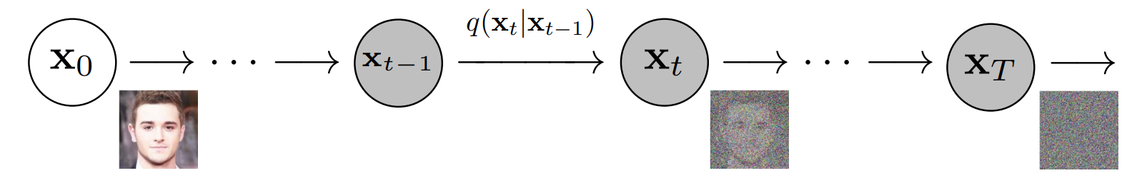
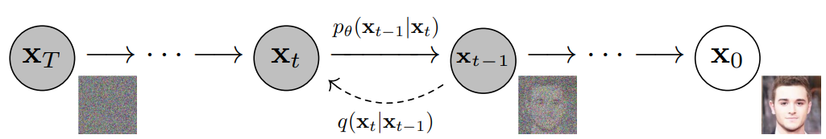
Общее описание алгоритма работы
Прямой процесс
Обратный процесс

Slide 5
Примеры Diffusion models
- Dall-E 2, OpenAI, апрель 2022
- Imagen, Google, апрель 2022
- Stable Diffusion, StabilityAI, август 2022
- Midjourney, Midjourney, март 2020

Slide 6
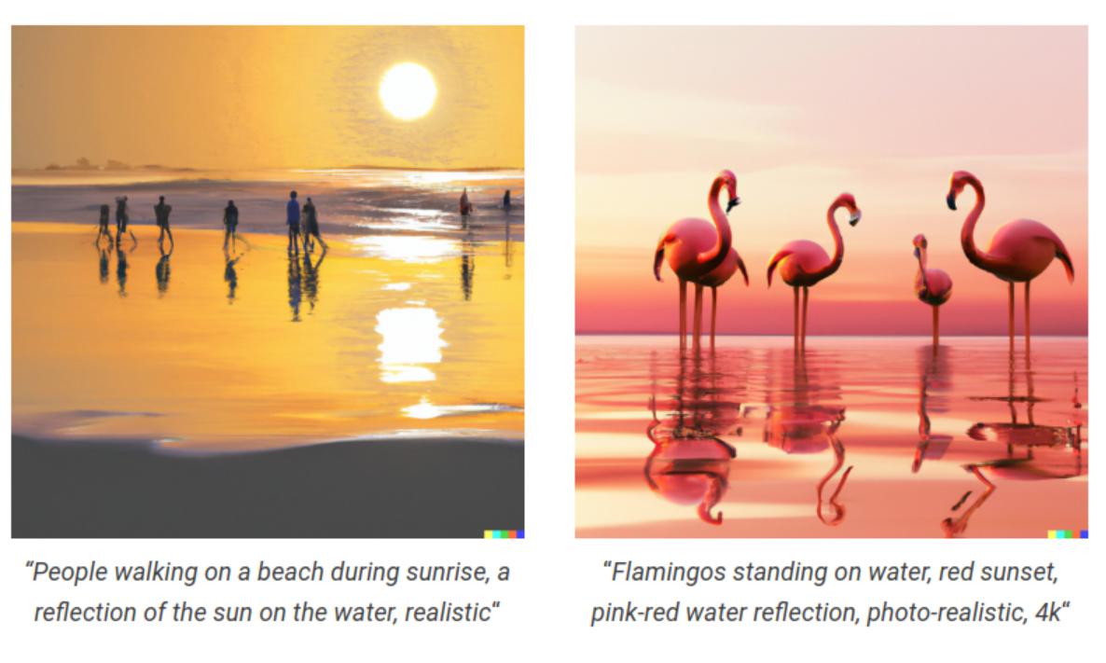
Dall-E 2

Slide 7
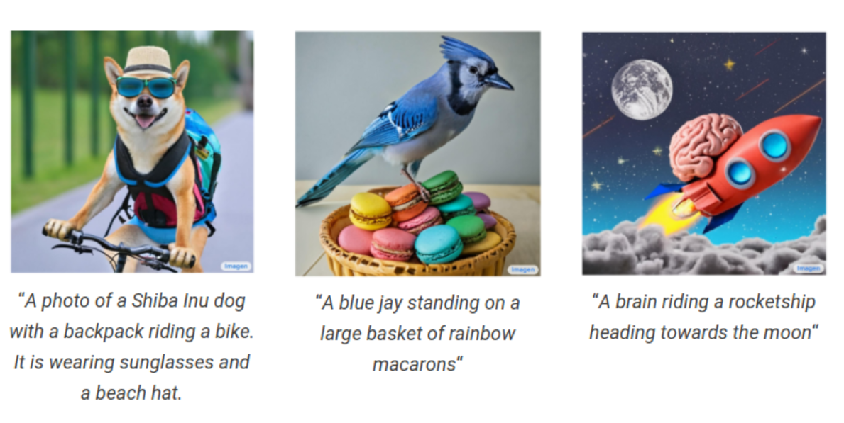
Imagen

Slide 8
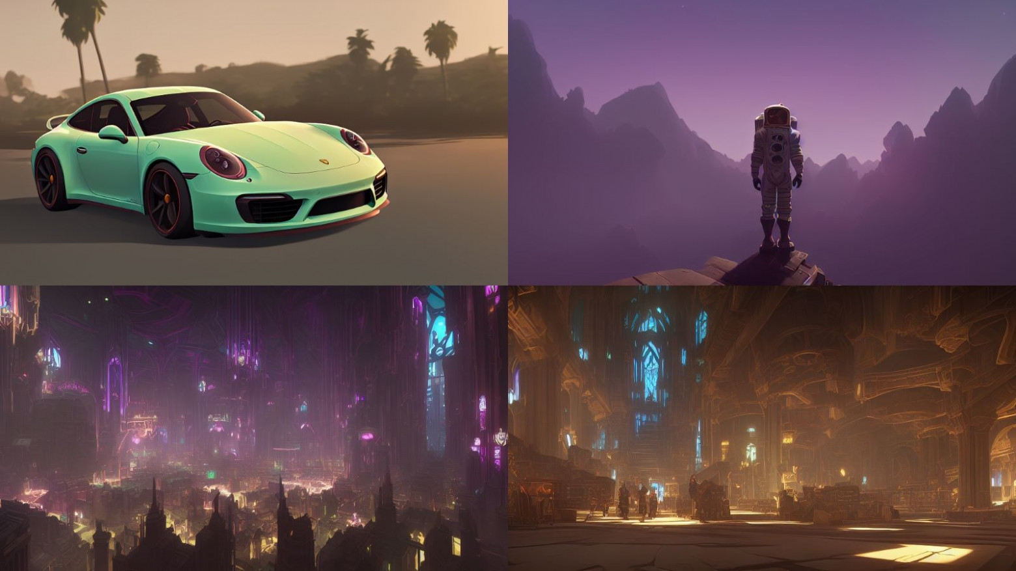
Stable Diffusion

Slide 9
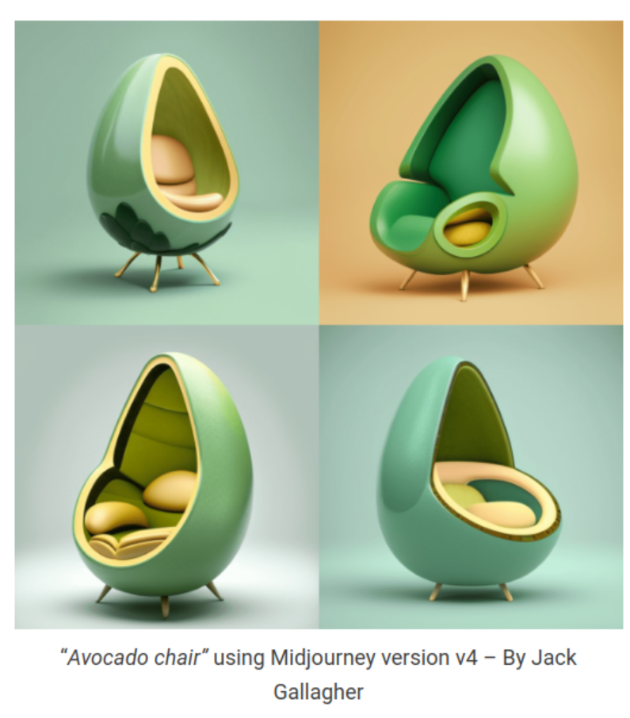
Midjourney

Slide 10

Спасибо за внимание!

